Slide 1
CẬP NHẬT CHẨN ĐOÁN VÀ ĐIỀU TRỊ KHÒ KHÈ Ở TRẺ EM
PGS.TS. Phạm Thị Minh Hồng

Slide 2
Nội dung
Pretest
Chẩn đoán
Điều trị
Post-test

Slide 3
Pretest
Khò khè có thể bị lầm với các tiếng sau đây, ngoại trừ:
Tiếng ngáy
Tiếng ứ đọng đàm
Tiếng khụt khịt mũi
Tiếng thở rít
Tiếng thở rên *

Slide 4
Pretest
2. Trước một bệnh nhi khò khè, cần hỏi kỹ 2 điều quan trọng sau đây:
Tuổi bắt đầu khò khè
Cách khởi phát: cấp tính/từ từ
Có/không đáp ứng với thuốc dãn phế quản
A và B đúng *
A và C đúng

Slide 5
Pretest
3. Theo nghiên cứu của Tucson khò khè có các kiểu hình sau đây, ngoại trừ:
Khò khè sớm, thoáng qua
Khò khè kéo dài
Khò khè bắt đầu trễ
Khò khè do nhiều yếu tố khởi phát *

Slide 6
Pretest
4. Bé gái 7 th, 8 kg, nóng ho sổ mũi 2 ngày đến khám tại phòng khám BVNĐ 2. Khám bé lừ đừ, bỏ bú, t:38⁰C, NT 70l/ph, co lõm ngực rõ, tái nhẹ quanh môi, khò khè thì thở ra. Phổi có ran rít và ran ẩm nhỏ hạt 2 bên. Đây là lần đầu bé bị khò khè. Chẩn đoán phù hợp nhất là:
Viêm phổi – suy hô hấp
Viêm tiểu phế quản – suy hô hấp *
Viêm phế quản phổi – suy hô hấp
Suyễn nhũ nhi cơn đầu – suy hô hấp
Viêm phế quản phổi có tắc nghẽn – suy hô hấp

Slide 7
Pretest
5. Bé được phun khí dung vào lúc nhập viện. Liều và phương pháp phù hợp nhất với tình trạng của bé là:
Ventoline MDI 100 μg/nhát xịt 2 nhát qua babyhaler chờ trong 15 giây
Ventoline MDI 100 μg/nhát xịt 4 nhát qua babyhaler chờ trong 30 giây
Ventoline 1,25 mg (ống 2,5mg/2,5ml) pha 1,75 ml NaCl 0.9% phun qua máy khí dung
Ventoline 1,5 mg (ống 5mg/2,5ml) pha 2,25 ml NaCl 0.9% phun qua oxy 6 lít/phút
Ventoline 2,5 mg (ống 5mg/2,5ml) pha 1,75 ml NaCl 0.9% phun qua oxy 8 lít/phút *

Slide 8
CHẨN ĐOÁN
Định nghĩa khò khè
T/c thường gặp của bệnh hô hấp ở trẻ em
Có thể lành tính, tự khỏi
Có thể là t/chứng của bệnh nặng
Do dao động của thành đường thở bị hẹp, gần nơi tắc nghẽn

Slide 9
CHẨN ĐOÁN
Định nghĩa khò khè
Cường độ cao/thấp, đơn/đa âm
Nghe ở thì hít vào/thở ra
Xuất phát từ đường thở nhỏ lớn bất kỳ
Khò khè tái phát → hen, hen có thể 0 khò khè
Bệnh khác vẫn có thể khò khè

Slide 10
CHẨN ĐOÁN
Cần phân biệt khò khè với:
Tiếng ngáy
Tiếng ứ đọng đàm
Tiếng khụt khịt mũi
Tiếng thở rít…
2 điều quan trọng cần hỏi kỹ:
Tuổi bắt đầu khò khè
Cách khởi phát: cấp tính / từ từ

Slide 11
CHẨN ĐOÁN
Khám:
Cân nặng, chiều cao
Sinh hiệu, Sp02
Đầu chi: tím/dùi trống
Tim phổi, da và mũi
X quang ngực thẳng nghiêng
Trẻ mới bị khò khè chưa rõ nguyên nhân
Khò khè mãn tính 0 đáp ứng điều trị
Xét nghiệm khác nếu cần:
CT scan, MRI ngực
Chụp thực quản cản quang…

Slide 12
CHẨN ĐOÁN
Xét nghiệm khác nếu cần:
Chức năng phổi
Huyết đồ
Bilan nhiễm trùng
Test mồ hôi
Đo nồng độ IgG, IgE
Nội soi phế quản…
Điều trị thử với 3 lần khí dung thuốc dãn phế quản ± glucorticoid
Salbutamol 0.15mg/kg/liều (min 2.5mg, max 5mg)/20-30 ph x 3 lần
Nếu đáp ứng không hoàn toàn → tầm soát thêm xét nghiệm khác

Slide 13
CHẨN ĐOÁN
Bệnh sử gợi ý chẩn đoán hen:
Khò khè tái phát, thường sau một yếu tố kích thích (NKHHT, ↑↓ thời tiết, gắng sức, dị nguyên)
Thay đổi theo mùa
Bệnh sử gia đình: hen và/ hoặc dị ứng
Đáp ứng tốt với thuốc dãn phế quản
Chỉ số dự đoán hen (+)

Slide 14
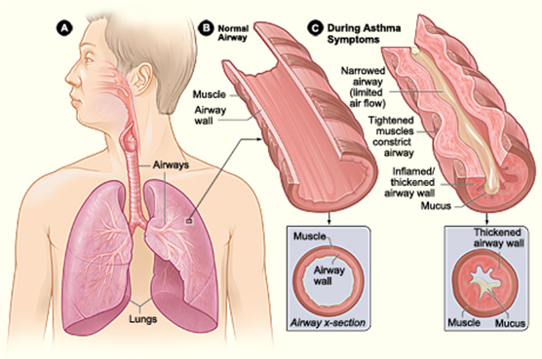
CHẨN ĐOÁN
Bệnh sử gợi ý chẩn đoán hen:

Slide 15
CHẨN ĐOÁN
Chỉ số dự đoán hen (+)
Chỉ số mềm (loose)
Trẻ bị một lần khò khè trong 3 năm đầu và
Có 1 trong 2 tiêu chuẩn chính: chàm / cha mẹ hen hoặc
Có 2 trong 3 tiêu chuẩn phụ: viêm mũi dị ứng / khò khè 0 liên quan cảm lạnh / eosinophile >4%
Chỉ số cứng (stringent)
Trẻ bị khò khè thường xuyên trong 3 năm đầu và
Có 1 trong 2 tiêu chuẩn chính: chàm / cha mẹ hen hoặc
Có 2 trong 3 tiêu chuẩn phụ: viêm mũi dị ứng / khò khè 0 liên quan cảm lạnh / eosinophile >4%

Slide 16
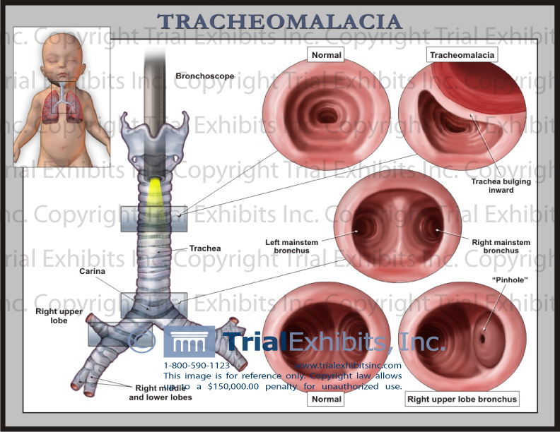
CHẨN ĐOÁN
Bệnh cảnh gợi ý một chẩn đoán khác hen:
Đáp ứng kém với thuốc giãn phế quản
Có vấn đề hô hấp hoặc khò khè từ lúc sinh → bất thường bẩm sinh

Slide 17
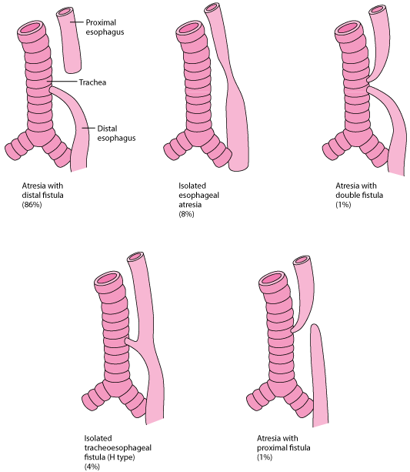
CHẨN ĐOÁN
Bệnh cảnh gợi ý một chẩn đoán khác hen:
Đáp ứng kém với thuốc giãn phế quản
Có vấn đề hô hấp hoặc khò khè từ lúc sinh → bất thường bẩm sinh
Dò khí – thực quản

Slide 18
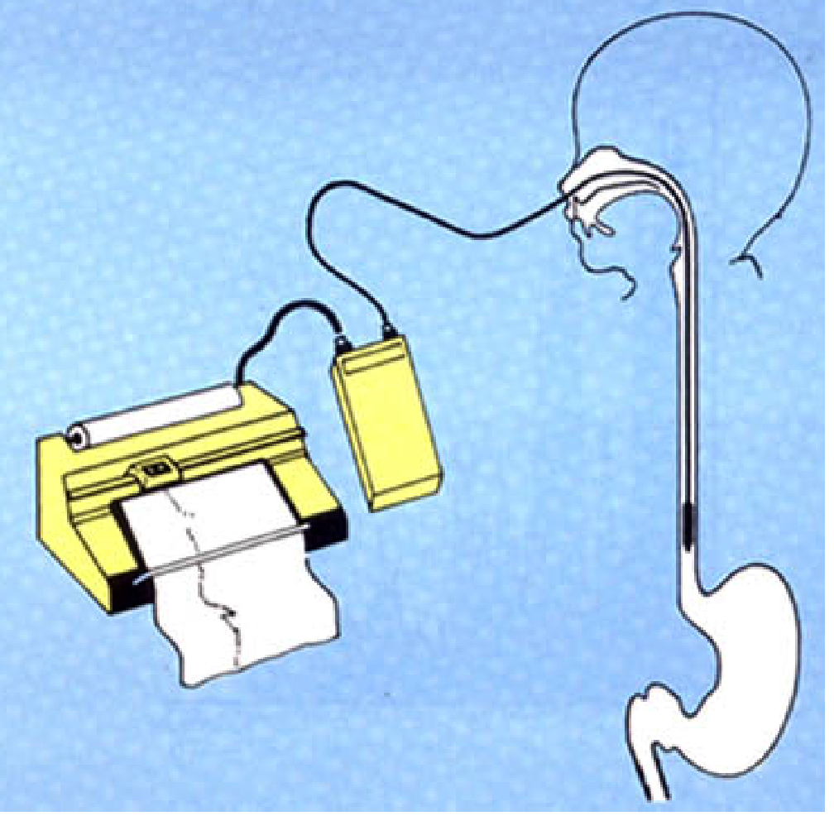
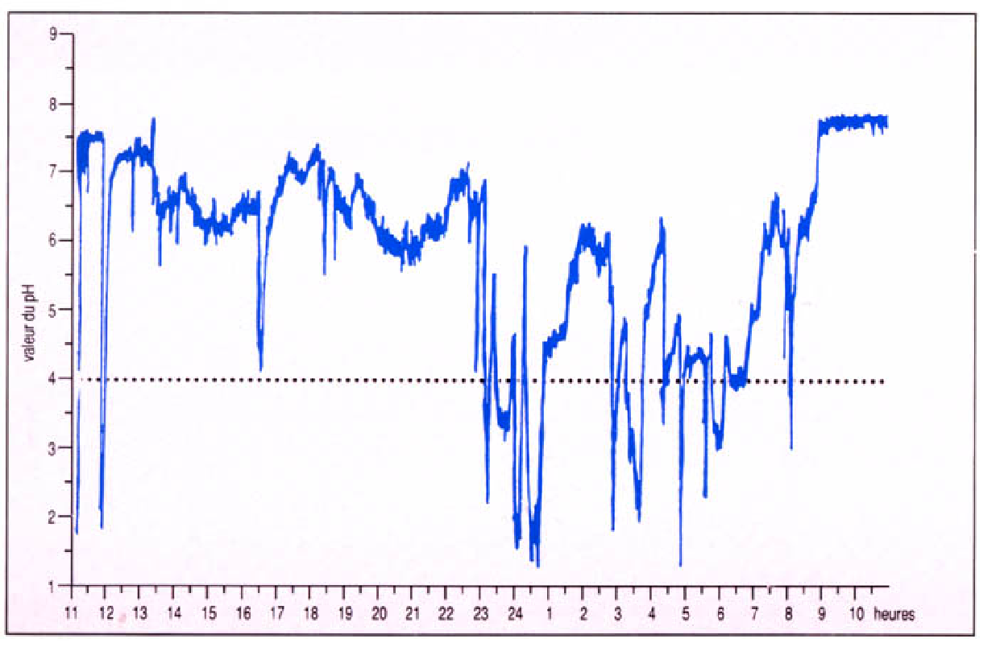
CHẨN ĐOÁN
Bệnh cảnh gợi ý một chẩn đoán khác hen:
Khò khè cùng với bữa ăn hoặc nôn ói:
Trào ngược DD-TQ
Rối loạn chức năng nuốt do hít sặc

Slide 19
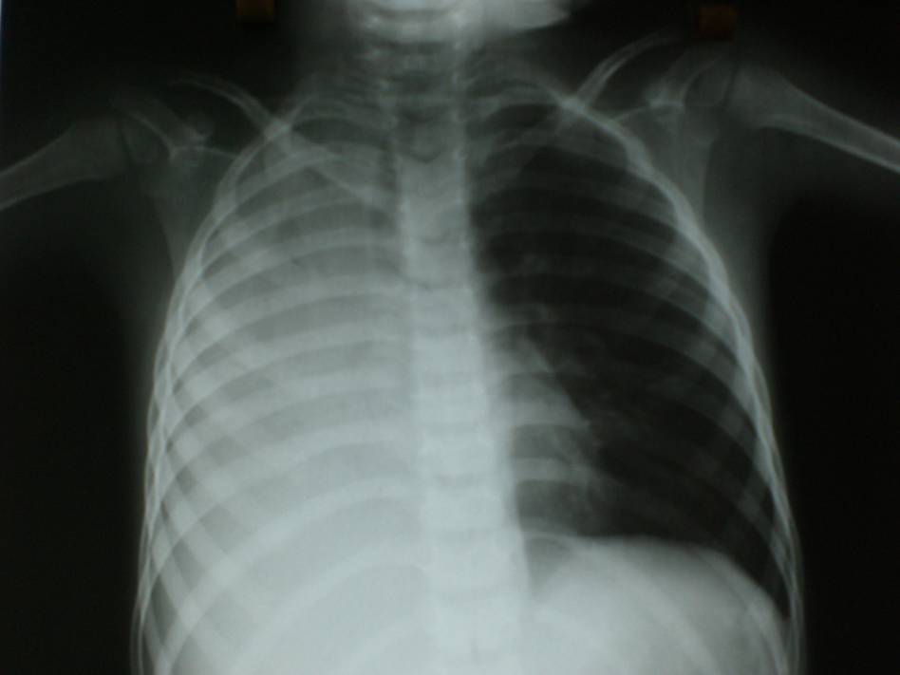
CHẨN ĐOÁN
Bệnh cảnh gợi ý một chẩn đoán khác hen:
Hội chứng xâm nhập → dị vật đường thở

Slide 20
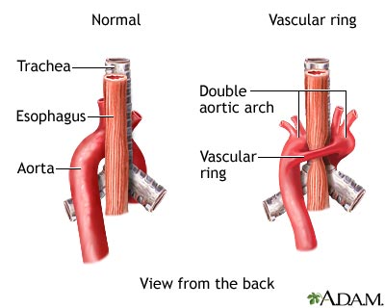
CHẨN ĐOÁN
Bệnh cảnh gợi ý một chẩn đoán khác hen:
Khò khè không kèm ho nhiều: tắc nghẽn cơ học đơn thuần
Mềm sụn đường thở nhỏ
Vòng mạch

Slide 21
CHẨN ĐOÁN
Bệnh cảnh gợi ý một chẩn đoán khác hen:
Triệu chứng thay đổi khi thay đổi tư thế: mềm sụn khí quản, phế quản, vòng mạch
Chậm tăng cân, nhiễm trùng tai, xoang tái phát → bệnh xơ nang, suy giảm miễn dịch, RL chức năng lông chuyển
Bệnh sử khó thở, thở nhanh tiến triển, không thể gắng sức, chậm tăng trưởng → bệnh phổi mô kẽ

Slide 22
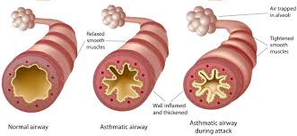
CHẨN ĐOÁN
Nguyên nhân
Cấp tính: Hen

Slide 23
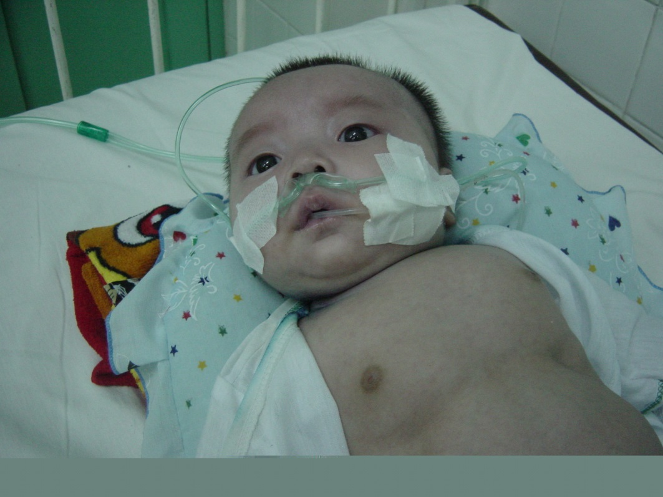
CHẨN ĐOÁN
Nguyên nhân
Cấp tính: Viêm tiểu phế quản

Slide 24
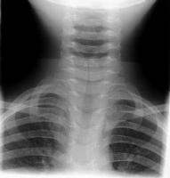
CHẨN ĐOÁN
Nguyên nhân
Cấp tính:
Viêm phế quản
Viêm thanh khí quản
Viêm khí quản do vi trùng

Slide 25
CHẨN ĐOÁN
Nguyên nhân
Cấp tính: Dị vật đường thở? Dị vật thực quản?
Gianh A Thanh, nam, 17 th
Chuyển đến BV nhi đồng 2 vào ngày 2 của bệnh: 22 tháng 12 năm 2014
Ho trong lúc ăn, khò khè, khó thở, 37⁰C, M: 162/ph, NT 40/ph, co lõm ngực rõ, tím tái, phổi không ran.

Slide 26
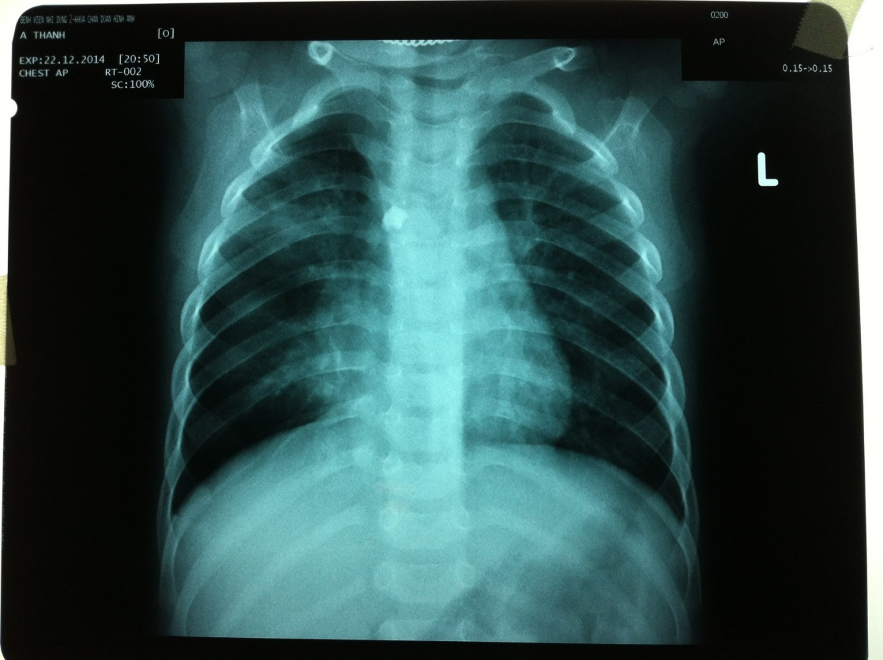
CHẨN ĐOÁN
Nguyên nhân
Cấp tính: Dị vật đường thở? Dị vật thực quản?

Slide 27
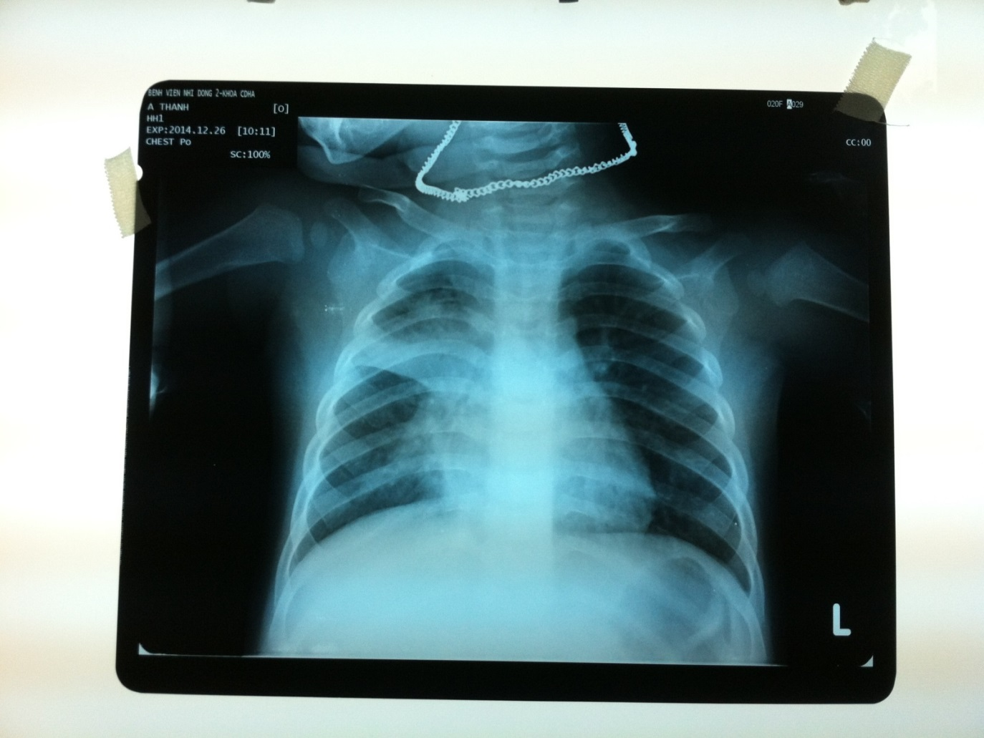
CHẨN ĐOÁN
Nguyên nhân
Cấp tính: Dị vật đường thở? Dị vật thực quản?
4 ngày sau

Slide 28
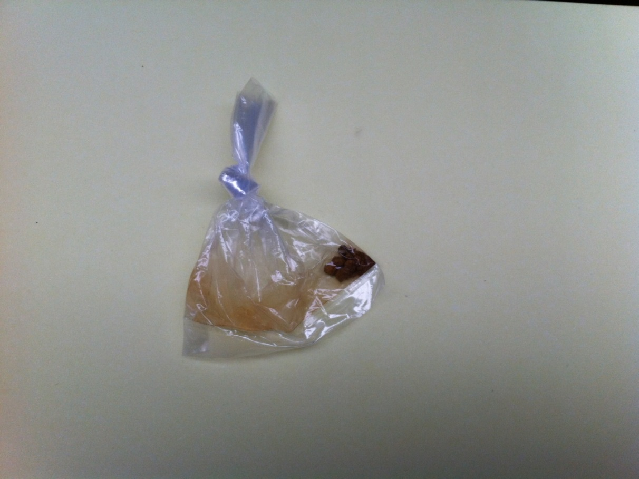
CHẨN ĐOÁN
Nguyên nhân
Cấp tính: Dị vật đường thở? Dị vật thực quản?

Slide 29
CHẨN ĐOÁN
Nguyên nhân: Mãn tính / tái phát
Bất thường cấu trúc
Mềm sụn khí phế quản
Chèn ép mạch máu / vòng mạch
Hẹp khí quản / màng chắn khí quản
Tổn thương / khối dạng nang
U / bệnh hệ lympho
Tim lớn

Slide 30
CHẨN ĐOÁN
Tình huống lâm sàng
Bé Nam 10 tháng, nhập viện vì thở mệt, sốt, bệnh 4 ngày:
Suy hô hấp cấp
Nhiễm trùng hô hấp dưới
Tắc nghẽn hô hấp dưới
Tiền căn: khò khè từ lúc sinh, nhiều lần nhập viện vì thở mệt, nhiễm khuẩn hô hấp, chẩn đoán hẹp khí quản bẩm sinh BVNĐ1 lúc 7th 🡪 BV Nhi TƯ không xử trí gì

Slide 31
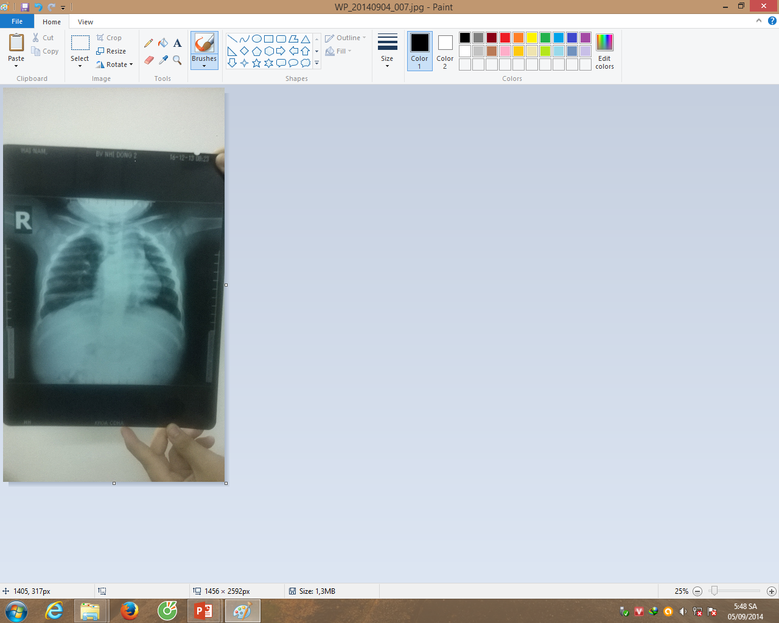
CHẨN ĐOÁN
Mờ phế trường 2 bên dạng viêm phổi
Không thấy nhánh phế quản gốc bên T
Ứ khí

Slide 32
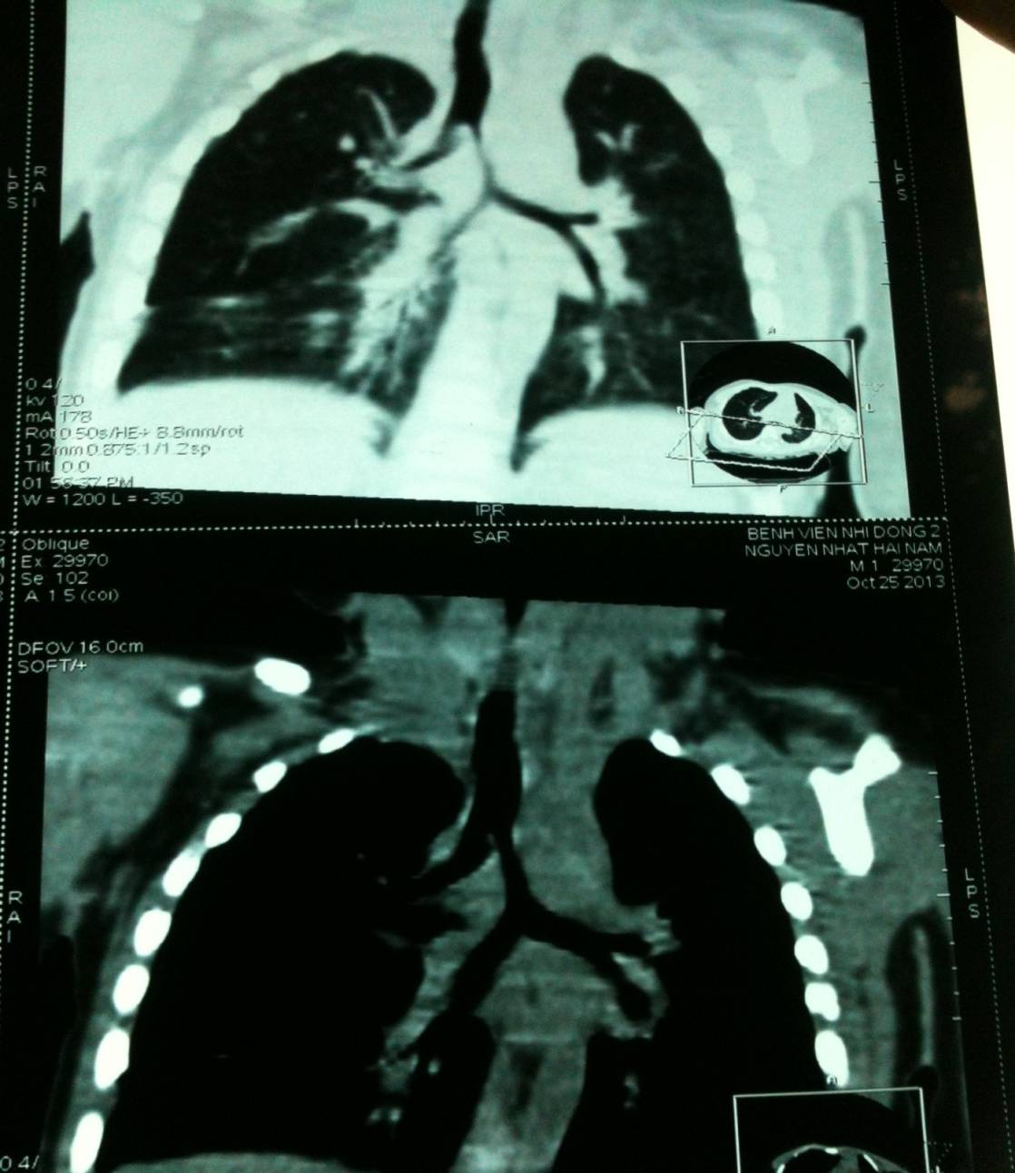
CHẨN ĐOÁN
Phế quản thùy trên P xuất phát sớm
Hẹp khí quản đoạn dưới chỗ phân chia sớm
Kích thước đoạn trên chỗ hẹp: 9mm, đoạn hẹp: 4mm (> 50%)
Không bất thường mạch máu
Viêm phổi

Slide 33
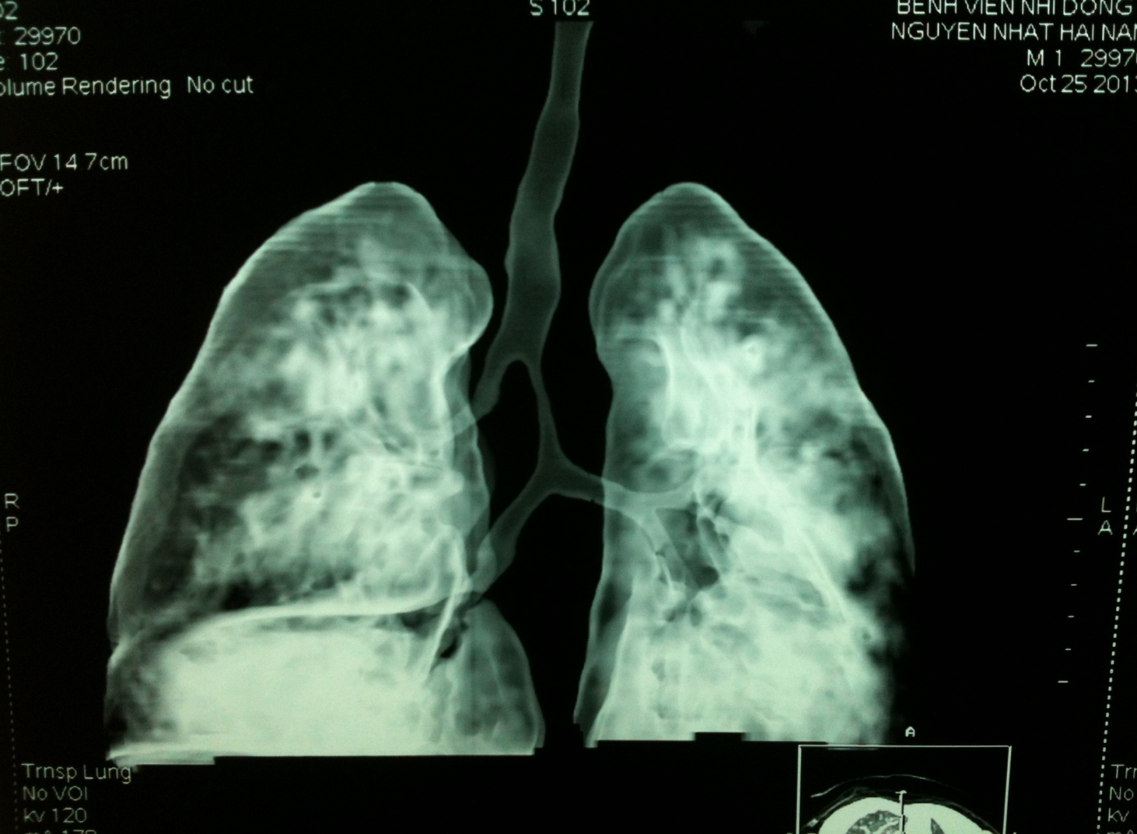
CHẨN ĐOÁN

Slide 34
CHẨN ĐOÁN
Nguyên nhân: Mãn tính / tái phát
Bất thường chức năng
Hen
Trào ngược DD-TQ
Hít sặc tái phát
Bệnh xơ nang
Suy giảm miễn dịch
Loạn động lông chuyển nguyên phát

Slide 35
CHẨN ĐOÁN
Nguyên nhân: Mãn tính / tái phát
Bất thường chức năng
Loạn sản phế quản phổi
Dị vật bỏ quên (khí quản / thực quản)
VTPQ tắc nghẽn
Phù phổi
Rối loạn chức năng dây thanh âm
Bệnh phổi mô kẽ

Slide 36
CHẨN ĐOÁN
Kiểu hình khò khè
Tucson Children's Respiratory Study (TCRS) cohort: 1246
Không khò khè: 51%
Khò khè sớm, thoáng qua (early, transient wheeze): 20%
Khò khè kéo dài (persistent wheeze): 14%
Khò khè bắt đầu trễ (late-onset wheeze): 15%
The European Respiratory Society
Khò khè từng đợt do virus: episodic (viral) wheeze
Khò khè do nhiều yếu tố khởi phát (multi-trigger wheeze)

Slide 37
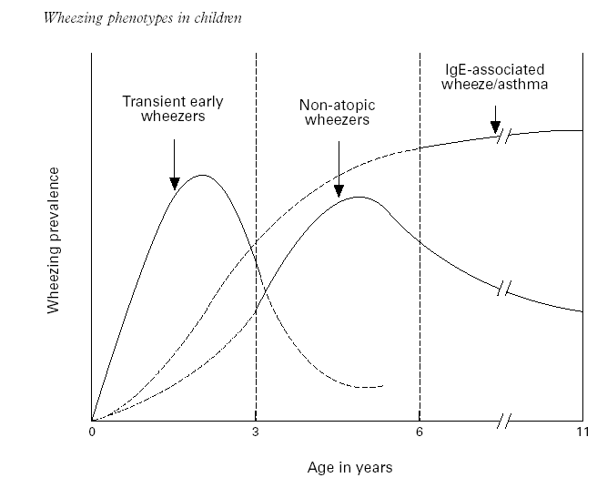
CHẨN ĐOÁN
20%
20%
60%
Early Human Development 89 (2013) S13-S17

Slide 38
ĐIỀU TRỊ
Khò khè từng đợt do virus:
Kiểu hình thường gặp nhất, tiên lượng tốt
Leukotriene-receptor antagonist là thuốc chọn lựa đầu tiên để điều trị phòng ngừa
Khò khè do nhiều yếu tố khởi phát:
Kèm cơ địa dị ứng
Có nguy cơ cao kéo dài triệu chứng
ICS làm giảm cơn nhanh nhưng hiệu quả của việc dùng lâu dài ICS hoặc kháng viêm khác chưa rõ
WAO journal November 2010; 3: 253-257

Slide 39
ĐIỀU TRỊ
β2 chọn lọc+NS: ↓ t/c hiệu quả / khò khè tái phát do virus
Giáo dục thân nhân:
Tránh khói thuốc lá
Tránh dị nguyên
Duy trì ICS hít: khò khè do nhiều yếu tố khởi phát
Montelukast: khò khè từng đợt do virus, bắt đầu khi có triệu chứng cảm cúm
Ngưng thuốc khi 0 có hiệu quả lâm sàng
ERS Task Force – Eu Respir J 2008, 32:1096-1110

Slide 40
ĐIỀU TRỊ
Các kiểu hình khò khè ↑↓ theo thời gian và điều trị → khó phân định rõ trên nhiều bệnh nhân
ICS:
Chọn lựa đầu tiên để θ khò khè do nhiều yếu tố khởi phát
Xem xét để θ khò khè từng đợt do virus: tái phát thường xuyên/nặng
Khi nghi ngờ vẫn còn triệu chứng nhẹ giữa 2 đợt
Điều trị dự phòng: xem như điều trị thử, phải theo dõi sát hiệu quả, ngưng khi 0 có hiệu quả lâm sàng
CS uống: 0 dùng cho đợt khò khè cấp nhẹ-trung bình, chỉ dành cho cơn nặng cần nhập viện
ERS Task Force – Eu Respir J 2014; 43: 1172-1177

Slide 41
ĐIỀU TRỊ
0 có thuốc nào ngăn được diễn tiến từ khò khè tiền học đường sang hen về sau → chỉ điều trị t/c hiện tại
PREEMPT study: 220 trẻ 2-14 tuổi: Montelucast & placebo dùng khi bắt đầu có t/c NKHH và tiếp tục 1 tuần /hết t/c 48h:
↓ số lần tái khám vì hen
↓ số ngày nghỉ học
↓ số ngày nghỉ việc của ba mẹ
Prednisone uống: 0 dùng cho trẻ khò khè cấp điều trị tại nhà, và trẻ nhập viện vì khò khè từng đợt do virus
Clinical Review - BMJ – 4 February 2014

Slide 42
ĐIỀU TRỊ
Phác đồ điều trị thử:
Bước 1: ICS / Montelucast liều chuẩn 4-8 tuần
Bước 2: Ngưng điều trị hoặc do 0 cải thiện hoặc do hết triệu chứng (tự hết/do điều trị?). Nếu vẫn còn t/c khó chịu → cần làm thêm xét nghiệm để xác định chẩn đoán
Bước 3: Điều trị lại khi triệu chứng tái phát, giảm liều đến mức thấp nhất kiểm soát được t/c
Clinical Review - BMJ – 4 February 2014

Slide 43
ĐIỀU TRỊ
Đặc hiệu theo nguyên nhân
Chưa có điều trị tối ưu cho các đợt cấp của khò khè do virus
β2 chọn lọc+NS: ↓ t/c hiệu quả / khò khè tái phát do virus
GCS hít liều cao ngắt quảng bắt đầu khi có biểu hiện NKHHT, tiếp tục 7-10 ngày → làm↓ t/c kiểu hen, ↓ dùng GCS đường uống / khò khè do virus
Montelukast : ngắt quảng/mỗi ngày làm giảm t/c kèm khò khè do virus (dữ liệu còn ít)
Up To Date, Feb 2015

Slide 44
ĐIỀU TRỊ
Điều trị triệu chứng khò khè cấp do virus/ trẻ tái phát nhiều lần:
β2 tác dụng nhanh khí dung qua máy / MDI (2B)
Không dùng GCS hít (2B)
Không dùng GCS uống (2B)
Phòng ngừa khò khè tái phát do virus
ICS liều cao ngắt quảng bắt đầu khi có biểu hiện NKHHT, tiếp tục 7-10 ngày (2B)
Không dùng GCS uống vào ngày đầu tiên bị NKHHT, trước khi có khò khè (2B)
ICS liều chuẩn mỗi ngày cho trẻ vẫn còn khò khè nặng/tái phát dù đã dùng GCS liều cao hít ngắt quảng (1A) – Montelukast là thuốc thay thế
Up To Date, Feb 2015

Slide 45
ĐIỀU TRỊ
ICS liều cao ngắt quảng bắt đầu khi có biểu hiện NKHHT, tiếp tục 7-10 ngày (2B)
Budesonide: 0.25, 0.5mg, 1mg/2ml
0-4 tuổi: 1.25 -2mg/ngày, 1 lần/ngày hoặc chia 2 lần/ngày
5-11 tuổi: 2mg/ngày, 1 lần/ngày hoặc chia 2 lần/ngày
Fluticasone: 125mcg, 250 mcg/nhát
0-11 tuổi: 500mcg/ngày, chia 2 lần/ngày
Không dùng GCS uống vào ngày đầu tiên bị NKHHT, trước khi có khò khè (2B)
ICS liều chuẩn mỗi ngày cho trẻ vẫn còn khò khè nặng/tái phát dù đã dùng ICS liều cao ngắt quảng (1A) – Montelukast là thuốc thay thế
Budesonide: liều thấp 0.5mg/ngày, liều TB 1mg/ngày
Fluticasone: liều thấp 125mcg/ngày, liều TB 250mcg/ngày
Montelukast: 4mg (<6 tuổi), 5mg (6-15 tuổi), 10mg (>15 tuổi)
Up To Date, Feb 2015

Slide 46
NHỮNG ĐIỀU CẦN NHỚ
Khò khè là triệu chứng thường gặp ở trẻ em
Lành tính, tự hết, hoặc là t/c bệnh hô hấp nặng
Cần phân biệt với các tiếng khác: nghẹt mũi, thở rít, ứ đọng đàm…
Hỏi kỹ 2 điều: tuổi bắt đầu và cách khởi phát (đột ngột, từ từ)
Nguyên nhân: cấp tính (viêm, dị vật) hoặc mãn tính/tái phát

Slide 47
NHỮNG ĐIỀU CẦN NHỚ
2 kiểu hình: từng đợt do virus, do nhiều yếu tố khởi phát
Cắt cơn: β2 chọn lọc khí dung (Salbutamol) ± Ipratropium bromide, ICS liều cao ngắt quảng
Phòng ngừa:
0 có thuốc nào ngăn được diễn tiến từ khò khè tiền học đường đến hen sau này
Khò khè từng đợt do virus: Montelukast
Khò khè do nhiều yếu tố khởi phát: ICS
Thời gian 4-8 tuần
Theo dõi sát đáp ứng lâm sàng, nếu không hiệu quả: ngưng dùng

Slide 48
POST-TEST
1. Theo Hội Hô hấp Châu Âu 2014, khò khè có các kiểu hình sau đây:
Khò khè từng đợt do virus
Khò khè kéo dài
Khò khè do nhiều yếu tố khởi phát
A và B đúng
A và C đúng *

Slide 49
POST-TEST
2. Theo Tổ chức Dị ứng Thế giới 11/2010, thuốc chọn lựa đầu tiên để điều trị phòng ngừa khò khè từng đợt do virus là:
Ketotifen
Montelukast *
Cromolyn disodium
Prednisone
Corticoid hít

Slide 50
POST-TEST
3. Bé nam 30 tháng bị khò khè lần 3, test lẩy da (+) với mạt nhà và mèo. Thuốc chọn lựa đầu tiên để kiểm soát tình trạng viêm và ngăn ngừa triệu chứng là:
Ketotifen
Montelukast
Cromolyn disodium
Prednisone
Corticoid hít *

Slide 51
POST-TEST
4. Theo Up To Date 2/2015, thuốc dùng để cắt cơn khò khè cấp do virus là:
Thuốc kích thích β2 khí dung *
Anticholinergic khí dung
Prednisone uống
Corticoid hít liều chuẩn
Corticoid hít liều cao

Slide 52
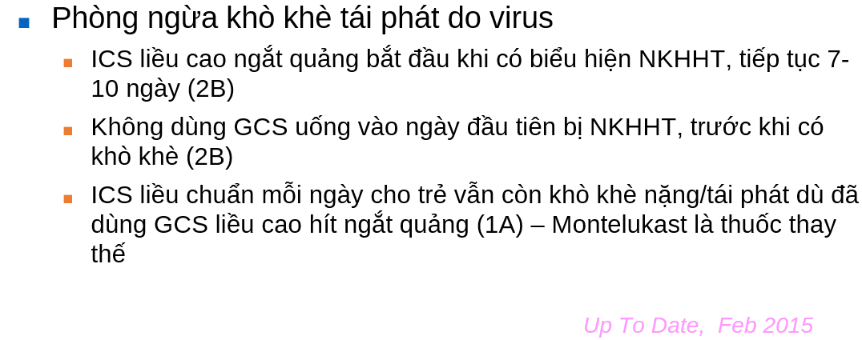
POST-TEST
5. Theo Up To Date 2/2015, thuốc dùng để điều trị phòng ngừa khò khè tái phát do virus là:
GCS hít liều cao ngắt quảng bắt đầu khi có biểu hiện nhiễm khuẩn hô hấp cấp, tiếp tục 7-10 ngày
GCS uống vào ngày đầu tiên bị NKHHT, trước khi có khò khè *
GCS hít liều chuẩn mỗi ngày cho trẻ vẫn còn khò khè nặng/tái phát dù đã dùng GCS liều cao hít ngắt quảng
Montelukast là thuốc chọn lựa thứ hai nếu không dùng được GCS hít liều chuẩn mỗi ngày
NNT: Chắc chọn câu sai
A, C, D đúng

Slide 53


